Slide 1
比亚迪汽车金华亚通服务店
招生简介

Slide 2
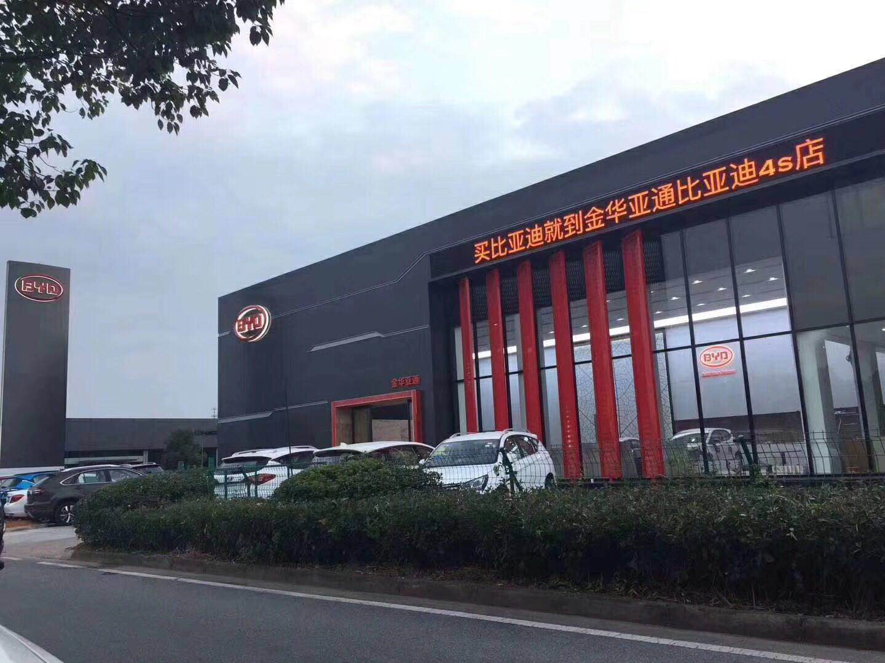
公司简介
图片区域
所有图片需要压缩
金华亚通汽车销售有限公司，位于金华市仙桥汽车城8号地块，注册资金1000万元，交通便捷，公司本部有员工45名。公司2008年4月取得比亚迪汽车有限公司正式授权，全权负责比亚迪汽车有限公司旗下：秦.唐.宋.元.等系列车型的产品推广.销售以及售后服务工作.公司以人为本.创造三个喜悦为宗旨。以推广比亚迪汽车平牌，提升服务质量，完善售后服务网络，拓展销售服务市场为使命。公司成立以来，大胆创新，开拓进取，取得顾客肯定和认可，树立了良好的社会声誉，促进了公司的飞速发展。并逐步建立了义乌，永康，东阳，绍兴，衢州等比亚迪4S店为主导的金华亚通集团。

Slide 3
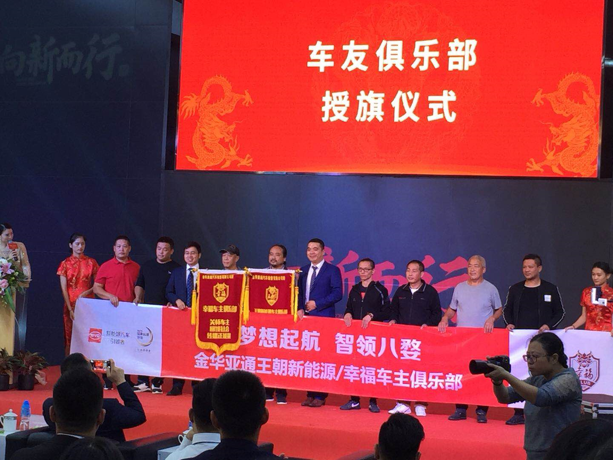
图片
2018年10月13日金华亚通新形象店开业，比亚迪总经理赵长江先生给金华地区王朝新能源车主俱乐部授旗

Slide 4
招聘岗位
岗位名称 | 需求量 | 是否提供住宿 | 是否提供工作餐 | 是否投保意外险 | 实习补贴标准 | 备注
机电技师 | 2 | 否 | 是 | 是 | 1200 | 3个月考核通过后+提成
钣金技师 | 1 | 否 | 是 | 是 | 1200 | 3个月考核通过后+提成
销售顾问 | 4 | 否 | 是 | 否 | 2000 | 需有驾照
招聘要求：
1.招聘岗位必须为浙江交通技师学院应届实习生
2.机电及钣金技师实习期间通过我店考核后，待遇实行1200+提成，实习期满后我公司将安排员工到比亚迪公 司进一步认证提升
3.销售顾问实习期间通过我店考核后，待遇实行1500+提成，上不封顶
4.以上岗位统一实行8小时工作制，每周休息一天

Slide 5
联系方式
联 系 人： 李新阳 联系电话：13735766877
联系邮箱：740432854@qq.com
地址：金华仙桥汽车城西九路8号

